Slide 1
Instant数据库文档与系统设计文档汇报
CJWLER 2020 10 24
冲就完了——软工六组项目展示
小组成员：高兴 黄泷 黄明浩 黄颜熠 吴鹏辉 胡烨艳
刘婷婷 孙瀚 刘嘉伟 李辉雯 林潇潇

Slide 2
目录
1、《数据库设计说明书》
2、《系统设计说明书》
3、 团队分工情况

Slide 3
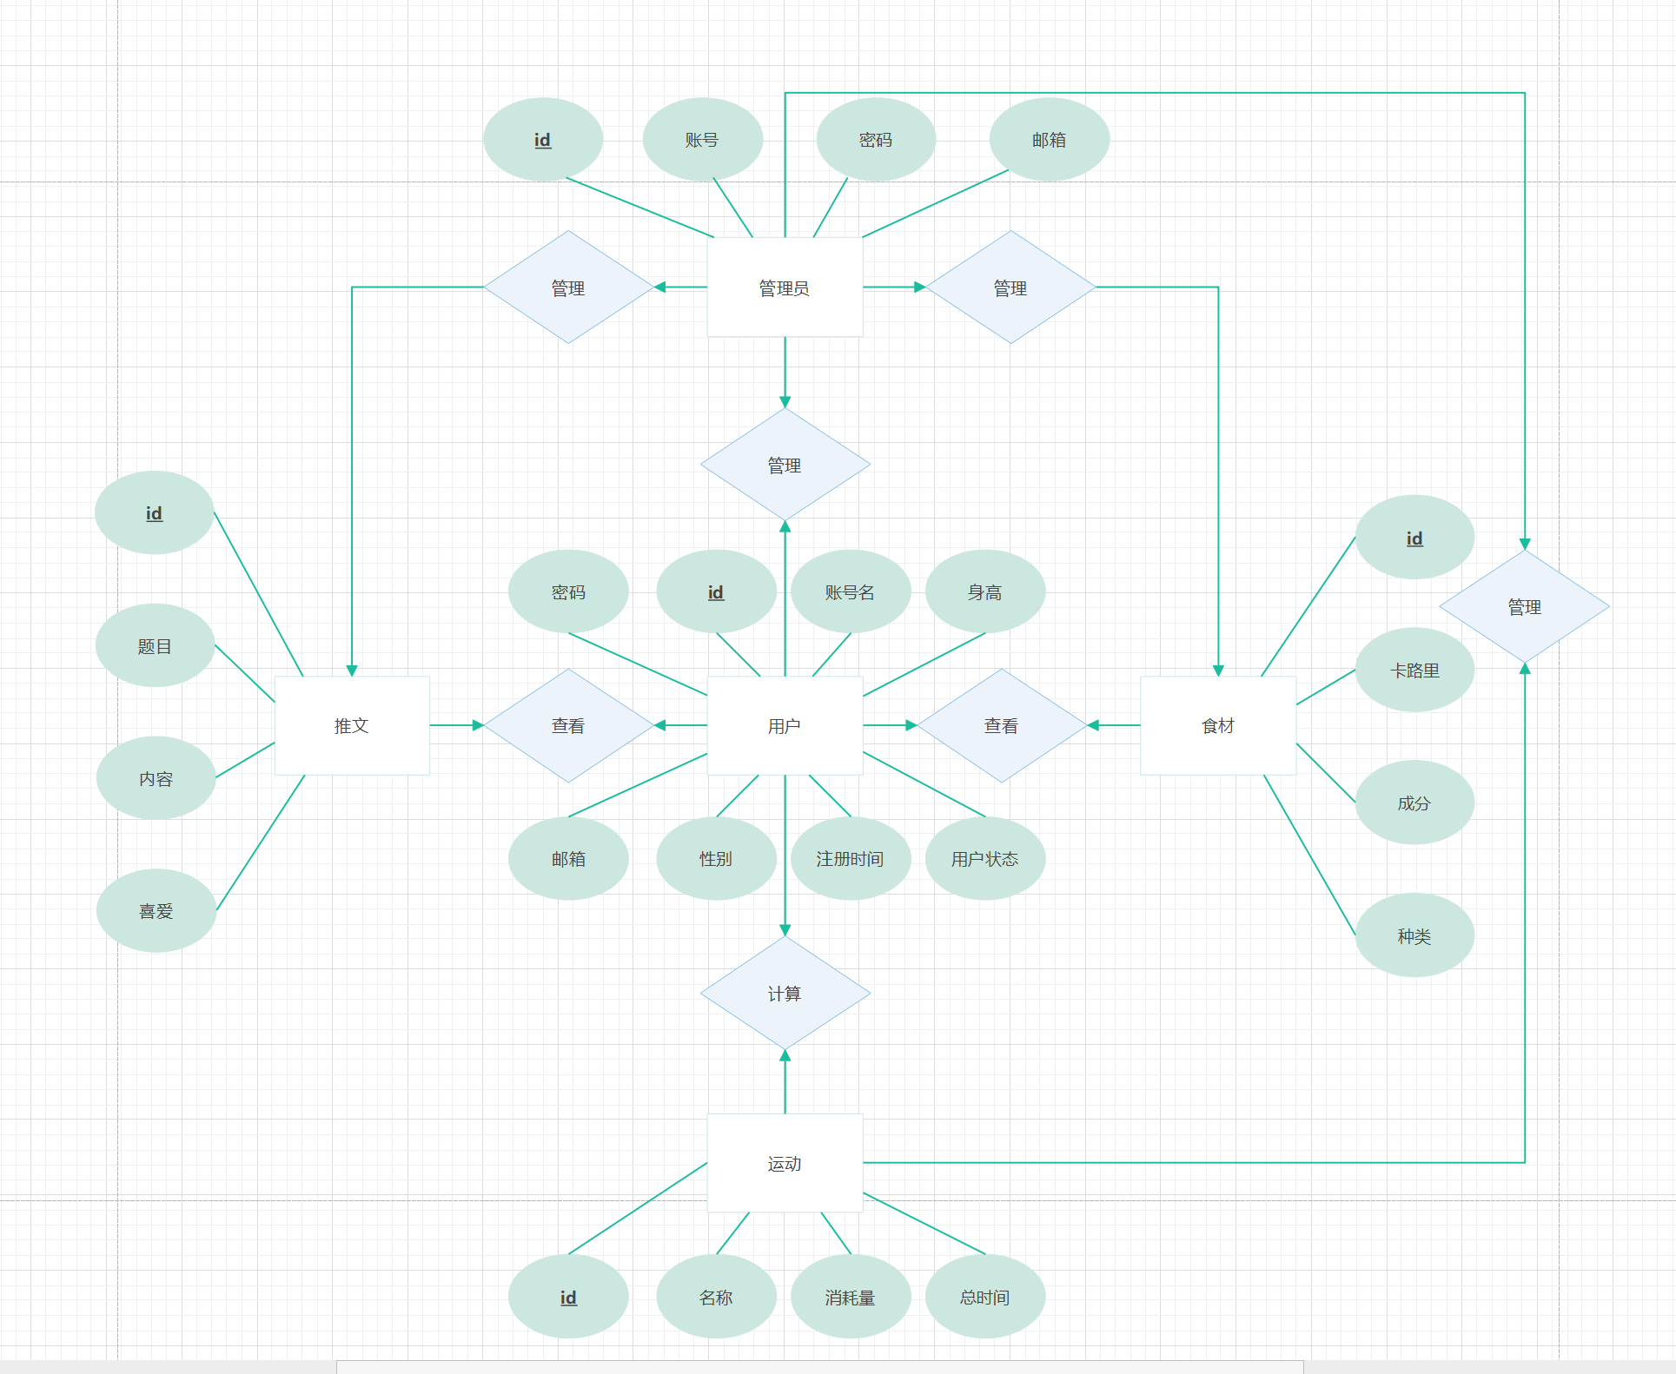
【1】数据库设计说明书
（1）ER图设计

Slide 4
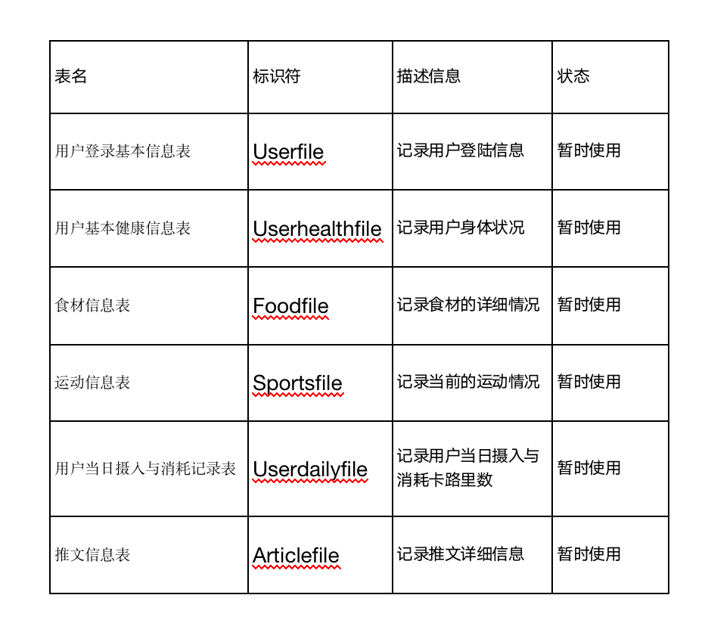
【1】数据库设计说明书
（2）所有表格一览

Slide 5
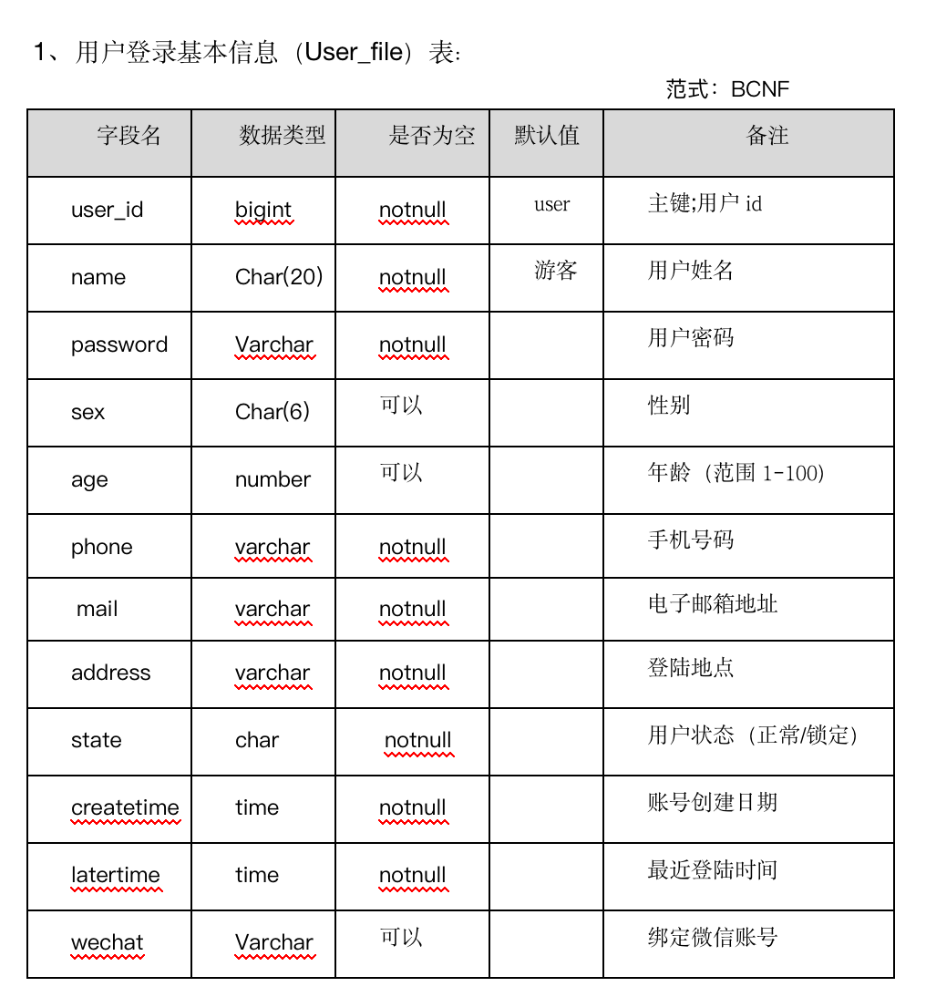
【1】数据库设计说明书
（3）用户登陆基本信息表

Slide 6
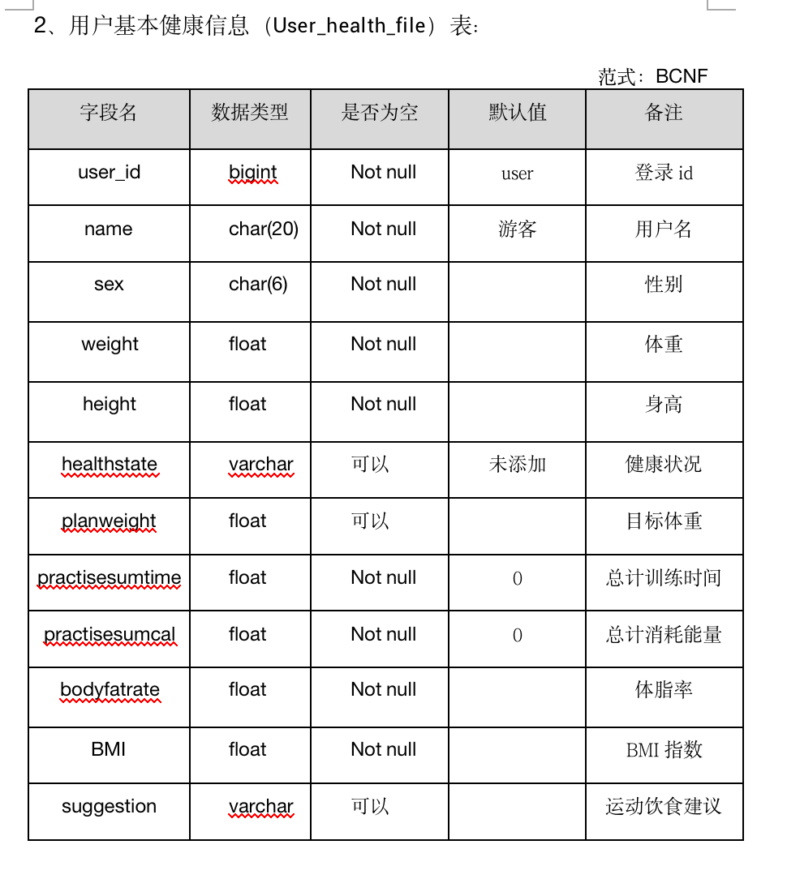
【1】数据库设计说明书
（4）用户基本健康信息表

Slide 7
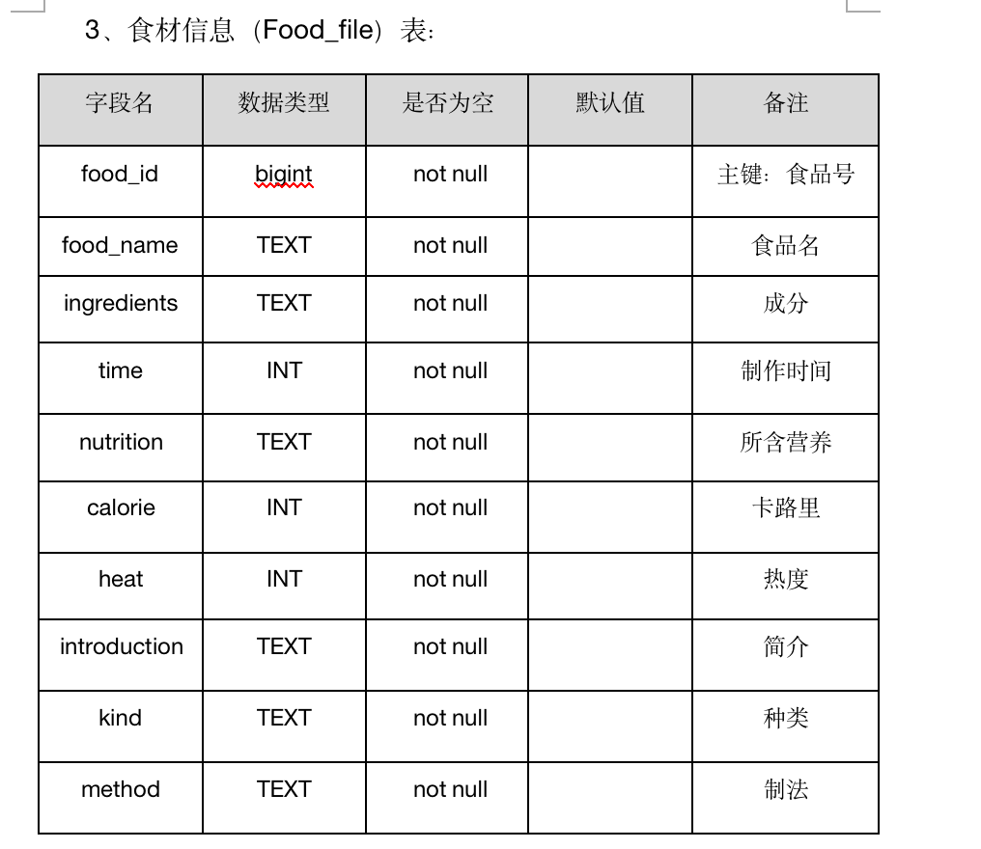
【1】数据库设计说明书
（5）食材信息表

Slide 8
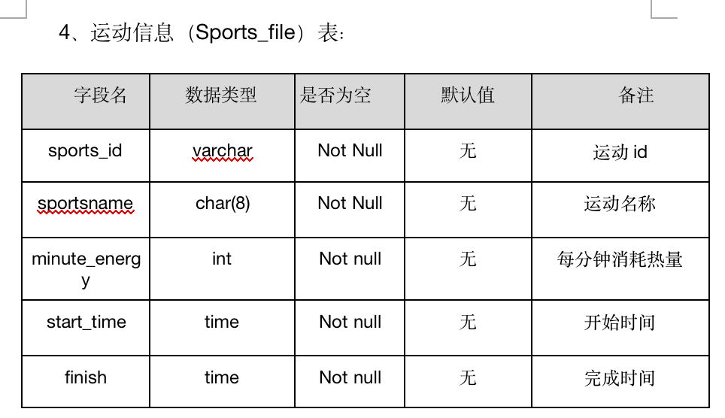
【1】数据库设计说明书
（6）运动信息表

Slide 9
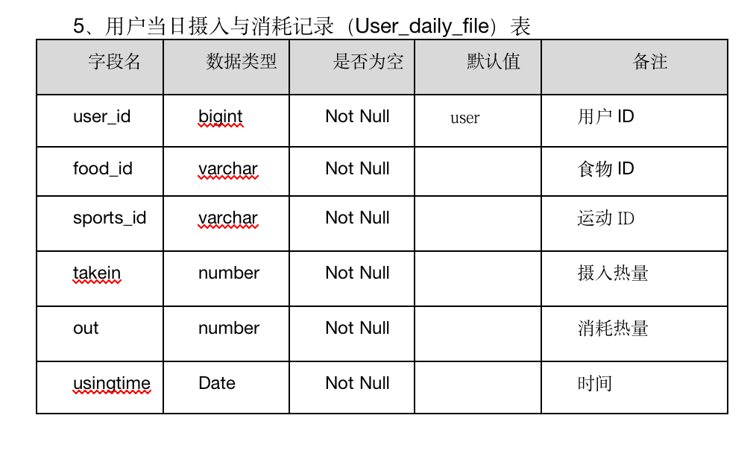
【1】数据库设计说明书
（7）用户当日摄入
与消耗记录表

Slide 10
【1】数据库设计说明书
（8）系统安全与权限设计：
每天进行数据备份是保障系统安全的重要手段。数据备份需要严格按照事先制定的备份与故障恢复策略进行，并落实备份登记和检查措施。另外，系统设置用户的标识以鉴定是否是合法用户，并要求合法用户设置其密码，保证用户身份不被盗用；系统对不同的数据设置不同的访问级别，限制访问用户可查询的处理数据类别和内容；系统对不同用户设置不同的权限，区分不同的用户，如后台管理员和开发人员。具体的系统配置应当根据系统实际运行情况做进一步的调整。

Slide 11
【1】数据库设计说明书
（9）设计思路：
分3步走：1、通过构建ER图确定基本关系和表内元素
2、分工后自行构建、分解数据库表格，部分数据格式统一
3、在2的过程中补充1
在编写数据库设计说明书的过程中，我们一方面严格按照国标文档要求进行编写。另一方面，需切实考虑到真正实现INSTANT小程序的数据库时的情况，确保考虑充分、不漏元素。在此基础上，我们再利用自身学习掌握的《数据库设计》理论基础与sqlserver2008R2的使用经验，对一些可能存在数据冗余、删改麻烦的数据库表格进行了分解（3NF/BCNF）从而完成整篇文档的设计。

Slide 12
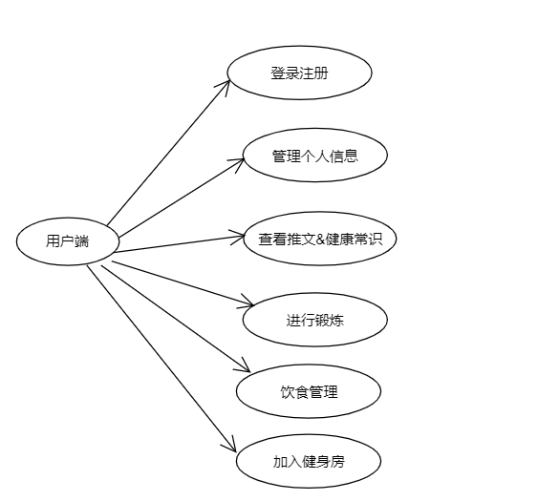
【2】系统设计说明书
（1）用户端体系结构设计图

Slide 13
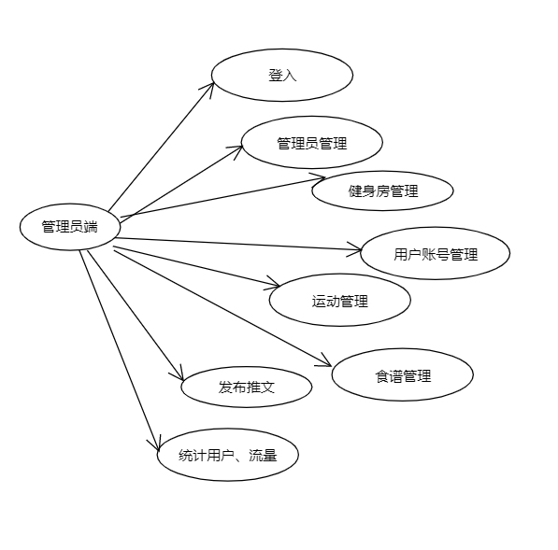
【2】系统设计说明书
（2）管理端体系结构设计图

Slide 14
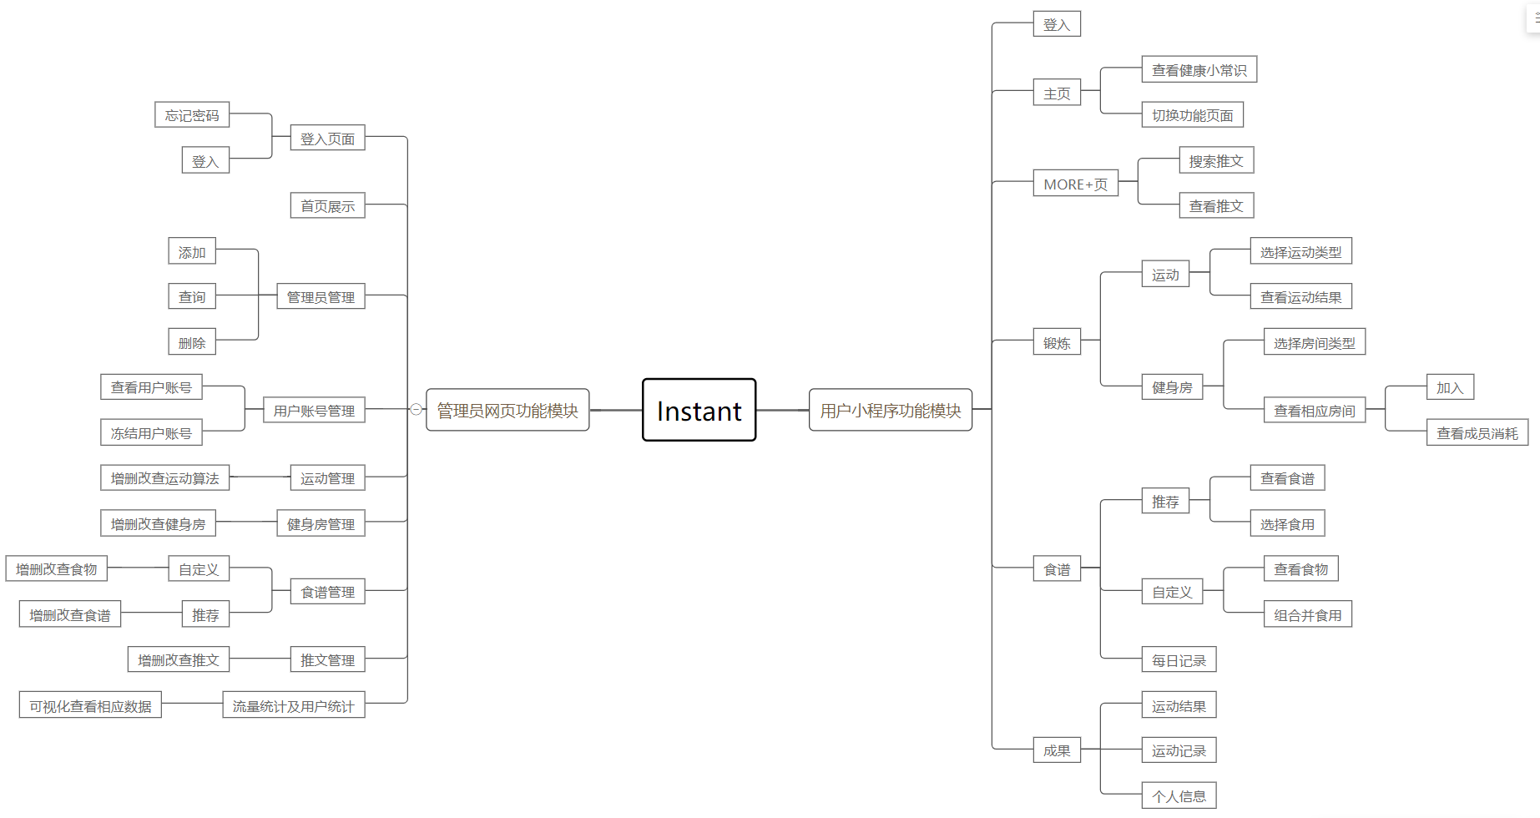
【2】系统设计说明书
（3）功能模块层次图

Slide 15
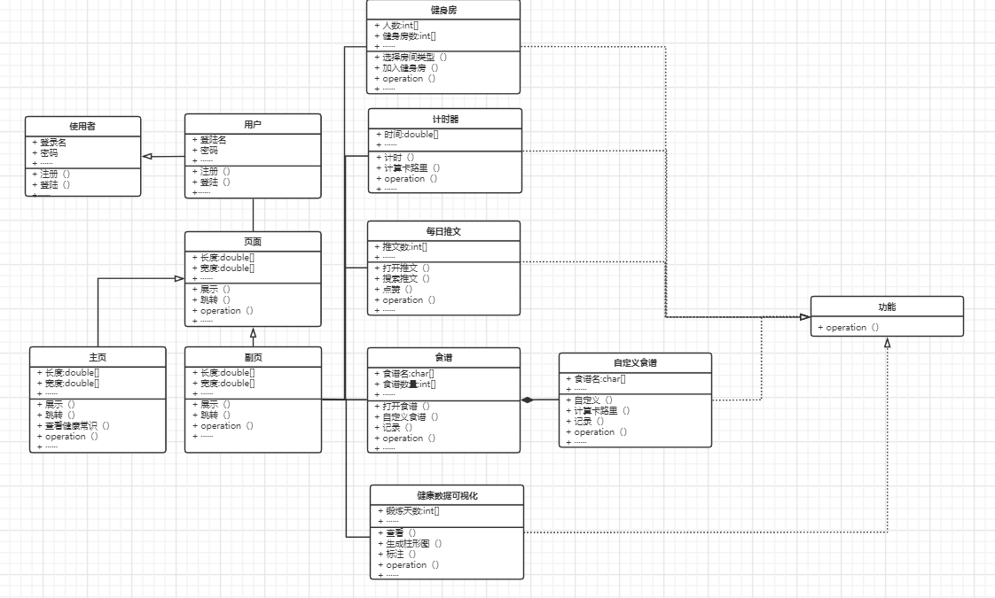
【2】系统设计说明书
（4）用户端类图

Slide 16
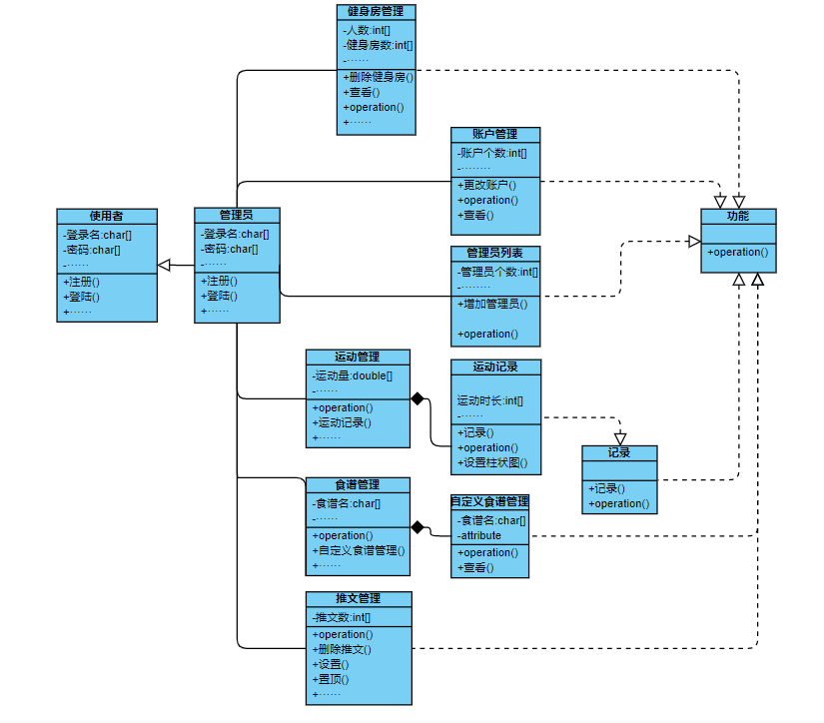
【2】系统设计说明书
（5）管理端类图

Slide 17
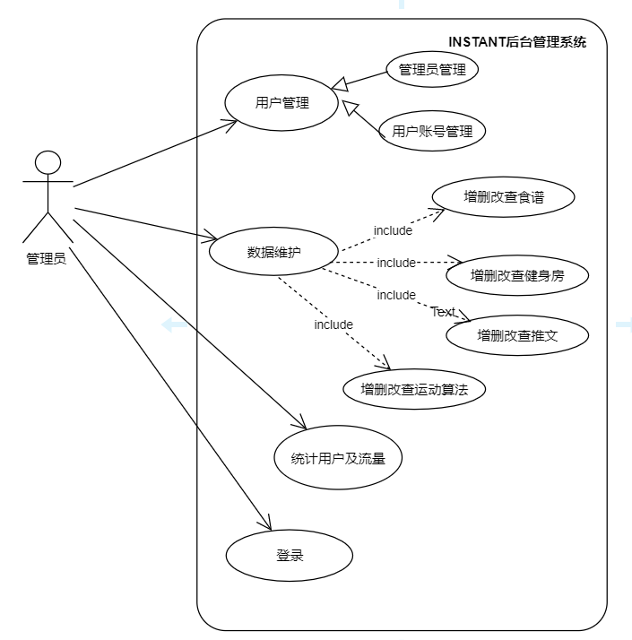
【2】系统设计说明书
（6）用户端用例图

Slide 18
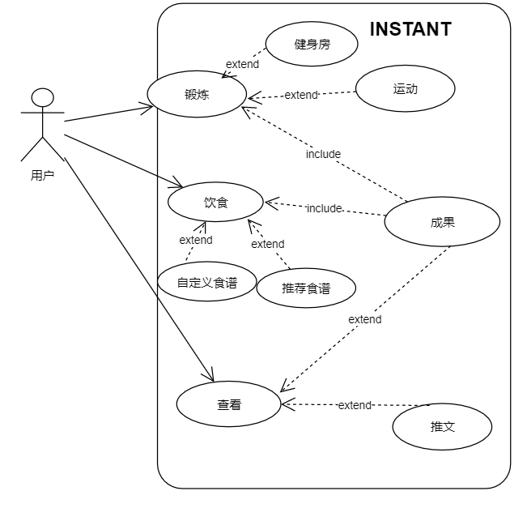
【2】系统设计说明书
（7）管理端用例图

Slide 19
【2】系统设计说明书
（7）管理端用例图

Slide 20
【2】系统设计说明书
（8）系统安全和权限设计
安全：
使用TLS协议对用户请求和返回结果均进行加密传输，减少被监听窃取的可能性。
对于涉及用户隐私的数据，在数据库中进行加密存储，或隐去用户身份信息，仅作为总体数据分析使用。
使用预编译语句（Prepared Statement），用于预防 Web 攻击方式中的 SQL 注入攻击，这样的话即使我们使用 SQL 语句伪造成参数，到了服务端的时候，这个伪造 SQL 语句的参数也只是简单的字符，并不能起到攻击的作用。
权限：
需要获取的用户权限不涉及用户隐私且需征得用户同意。
获取用户权限方面，直接使用相关API时自动调起，例如调用 wx.chooseAddress() ,若用户之前未授权或拒绝过，就会出现征得用户同意的窗口
可提前发起授权请求。使用 wx.authorize 在调用需授权 API 之前，提前向用户发起授权请求。

Slide 21
【2】系统设计说明书
（9）接口设计
数据接口：
通信接口：
名称 | 功能 | 参数 | 返回值
list_article | 获取推文清单 | a_type | 返回推文ID和标题的列表
Access_article | 获取推文内容 | a_id | 返回推文内容
get_user | 获取用户数据 | u_id | 返回用户数据
commit_user | 提交用户数据 | u_id,u_data | 成功返回1，否则返回0
get_recipe | 获取食谱内容 | r_id | 返回食谱内容
get_food | 获取食物信息 | f_id | 返回食物信息
采用TCP/IP协议进行客户端/管理员端与服务器端的通信。
采用802.11无线局域网协议或4G相关协议等连接到Internet。

Slide 22

【3】分工与贡献度

Slide 23
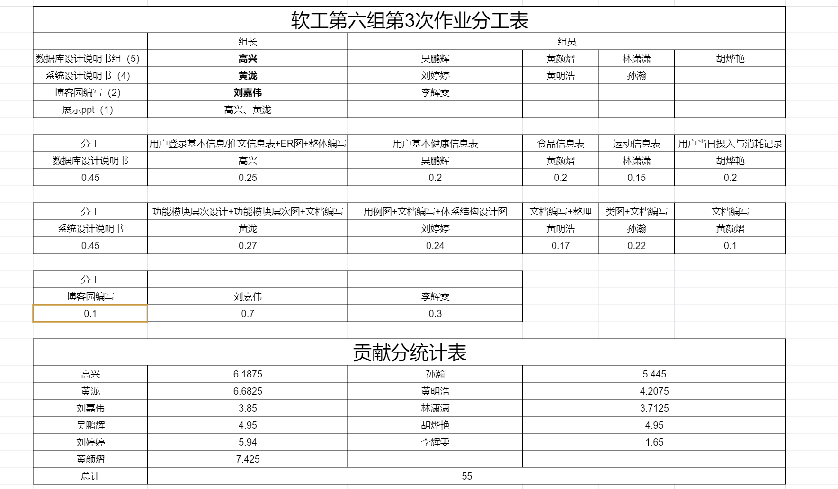
【3】分工与贡献度表

Slide 24
谢谢大家！

